Slide 1

第13章 可编程逻辑器件FPGA原理
硬件描述语言和数字系统设计
主讲教师：刘政林 童乔凌

Slide 2

主要内容：
13.1 可编程逻辑器件FPGA原理
13.2 基于可编程逻辑器件FPGA设计

Slide 3
13.1 可编程逻辑器件FPGA原理
知识点：
13.1.1 FPGA概述
13.1.2 FPGA组成
13.1.3 FPGA特点
13.1.4 电路结构
13.1.5 基于乘积项的PLD结构
13.1.6 乘积项结构PLD的逻辑实现原理
13.1.7 查找表的原理与结构
13.1.8 基于查找表(LUT)的FPGA的结构
13.1.9 查找表结构的FPGA逻辑实现原理

Slide 4
13.1.1 概述
FPGA(Field Programable Gate Array)：现场可编程门阵列
CPLD(Complex Programable Logic Device)：复杂可编程逻辑器件
FPGA／CPLD是在PAL、GAL等逻辑器件的基础之上发展起来的，规模比较大
Altera和Xilinx公司占有全球PLD/FPGA产品60%以上的份额

Slide 5
13.1.2 组成
FPGA，CPLD和其它类型PLD的结构概括起来都由三大部分构成：
一个二维的逻辑块阵列，构成了PLD器件的逻辑组成核心
输入／输出块
连接逻辑块的互连资源

Slide 6
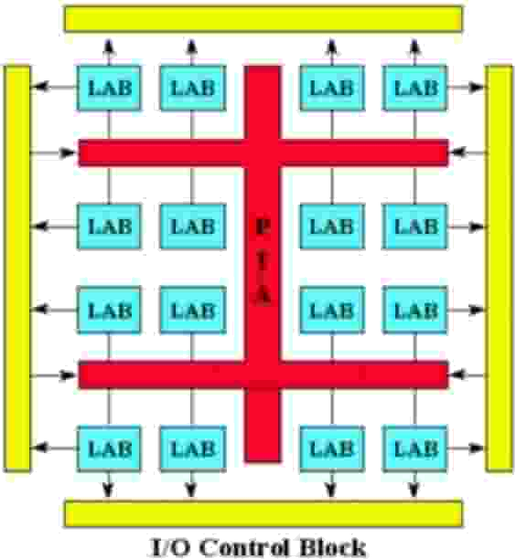
蓝色：逻辑单元
红色：连线资源
黄色：输入输出块
图1 典型的PLD框图

Slide 7
13.1.3 特点
FPGA／CPLD芯片都是特殊的ASIC芯片，具有一般ASIC的特点
FPGA／CPLD芯片规模已达上百万门，所能实现的功能也越来越强，同时支持系统集成
FPGA／CPLD芯片在出厂之前都做过测试，不需要设计人员承担投片的风险和费用，所以资金投入小，节省了许多潜在的花费
用户可以反复地编程、擦除、使用或者在外围电路不动的情况下用不同软件就可实现不同的功能。用FPGA／PLD试制样片，能以最快的速度占领市场

Slide 8
13.1.4 电路结构
乘积项(Product-Term) 结构(PLD多采用该结构)
Altera的MAX7000，MAX3000系列（EEPROM工艺）,Xilinx的XC9500系列（Flash工艺）和Lattice,Cypress的大部分产品（EEPROM工艺）
查找表(Look-Up-Table) 结构(FPGA多采用该结构)
altera的ACEX，APEX系列，xilinx的Spartan，Virtex系列等

Slide 9
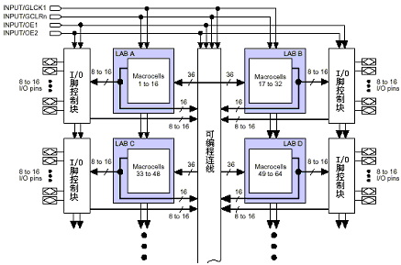
13.1.5 基于乘积项(Product-Term)的PLD结构
这种PLD可分为三块结构：宏单元(Marocell)、可编程连线(PIA)和I/O控制块。
图2 基于乘积项的PLD内部结构

Slide 10
宏单元是PLD的基本结构，由它来实现基本的逻辑功能。
图1中蓝色部分是多个宏单元的集合。可编程连线负责信号传递，连接所有的宏单元。I/O控制块负责输入输出的电气特性控制。
图2左上的INPUT/GCLK1,INPUT /GCLRn, INPUT/OE1, INPUT/OE2 是全局时钟、清零和输出使能信号，这几个信号有专用连线与PLD中每个宏单元相连，信号到每个宏单元的延时相同并且延时最短。
宏单元的具体结构见图3所示。

Slide 11
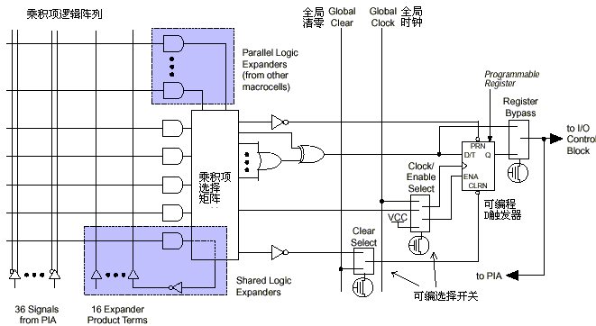
图3 PLD宏单元结构

Slide 12
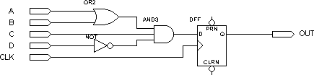
13.1.6 乘积项结构PLD的逻辑实现原理
图4 CMOS工艺实现电路

Slide 13

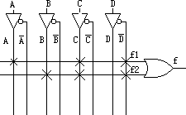
图5 PLD的逻辑实现方法

Slide 14
PLD将以下面的方式来实现组合逻辑f: A,B,C,D由PLD芯片的管脚输入后进入可编程连线阵列(PIA)，在内部会产生A,A反,B,B反,C,C反,D,D反8个输出。图5中每一个叉表示相连（可编程熔丝导通）
对于一个复杂的电路，就需要通过并联扩展项和共享扩展项将多个宏单元相连，宏单元的输出也可以连接到可编程连线阵列，再做为另一个宏单元的输入。这样PLD就可以实现更复杂逻辑。
基于乘积项的PLD基本都是由EEPROM和Flash工艺制造的，一上电就可以工作，无需其他芯片配合。

Slide 15
13.1.7 查找表(Look-Up-Table)的原理与结构
采用这种结构的PLD芯片我们也可以称之为FPGA
查找表（Look-Up-Table)简称为LUT，LUT本质上就是一个RAM
目前FPGA中多使用4输入的LUT，所以每一个LUT可以看成一个有4位地址线的16x1的RAM
当用户通过原理图或HDL语言描述了一个逻辑电路以后，PLD/FPGA开发软件会自动计算逻辑电路的所有可能的结果，并把结果事先写入RAM
每输入一个信号进行逻辑运算就等于输入一个地址进行查表，找出地址对应的内容，然后输出即可

Slide 16


实际逻辑电路 |  | LUT的实现方式
a，b，c，d 输入 | 逻辑输出 | 地址 | RAM中存储的内容
0000 | 0 | 0000 | 0
0001 | 0 | 0001 | 0
.... | 0 | ... | 0
1111 | 1 | 1111 | 1
4输入与门的实际电路和LUT实现形式比较

Slide 17
13.1.8 基于查找表(LUT)的FPGA的结构
Xilinx 公司的Spartan-II主要包括CLBs，I/O块，RAM块和可编程连线(未表示出)。在spartan-II中，一个CLB包括2个Slices，每个slices包括两个LUT，两个触发器和相关逻辑。Slices可以看成是SpartanII实现逻辑的最基本结构。

Slide 18
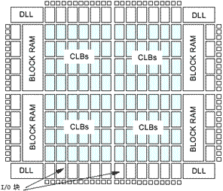
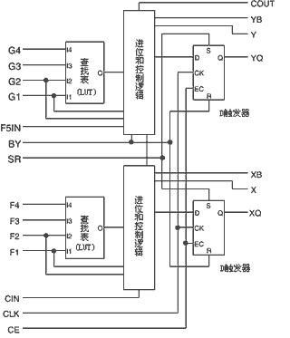
图6 xilinx Spartan-II 芯片内部结构
图7 Slices结构

Slide 19
Altera 公司的FLEX/ACEX的结构主要包括LAB，I/O块，RAM块(未表示出)和可编程行/列连线。在FLEX/ACEX中,一个LAB包括8个逻辑单元(LE，如图9所示),每个LE包括一个LUT,一个触发器和相关的相关逻辑。LE是FLEX/ACEX芯片实现逻辑的最基本结构。

Slide 20
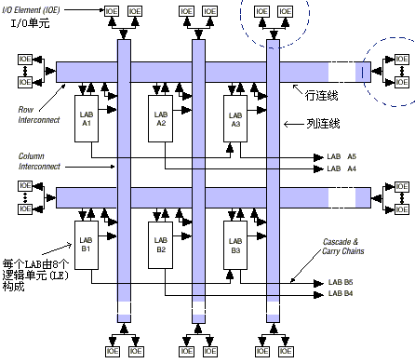
图8 altera FLEX/ACEX 芯片的内部结构

Slide 21
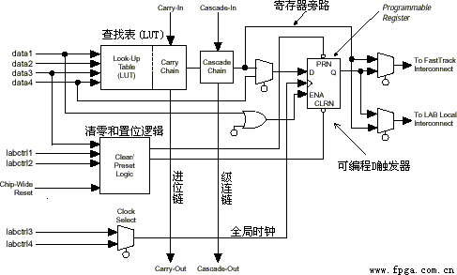
图9 逻辑单元(LE)内部结构

Slide 22
13.1.9 查找表结构的FPGA逻辑实现原理
以图4电路为例。A，B，C，D由FPGA芯片的管脚输入后进入可编程连线，然后作为地址线连到到LUT，LUT中已经事先写入了所有可能的逻辑结果，通过地址查找到相应的数据然后输出，这样组合逻辑就实现了。
该电路中D触发器是直接利用LUT后面D触发器来实现。时钟信号CLK由I/O脚输入后进入芯片内部的时钟专用通道，直接连接到触发器的时钟端。触发器的输出与I/O脚相连，把结果输出到芯片管脚。这样PLD就完成了图4所示电路的功能。（以上这些步骤都是由软件自动完成的，不需要人为干预）

Slide 23
这个电路是一个很简单的例子，只需要一个LUT加上一个触发器就可以完成。对于一个LUT无法完成的的电路，就需要通过进位逻辑将多个单元相连，这样FPGA就可以实现复杂的逻辑。
由于LUT主要适合SRAM工艺生产，所以目前大部分FPGA都是基于SRAM工艺的，而SRAM工艺的芯片在掉电后信息就会丢失，一定需要外加一片专用配置芯片，在上电的时候，由这个专用配置芯片把数据加载到FPGA中，然后FPGA就可以正常工作，由于配置时间很短，不会影响系统正常工作。也有少数FPGA采用反熔丝或Flash工艺，对这种FPGA，就不需要外加专用的配置芯片。

Slide 24
13.2 可编程逻辑器件FPGA设计
知识点：
13.2.1 PLD与FPGA的选择
13.2.2 FPGA设计流程（以4位加法器为例）
13.2.3 FPGA管脚约束文件

Slide 25
13.2.1 选择PLD还是FPGA？
PLD分解组合逻辑的功能很强，一个宏单元就可以分解十几个甚至20－30多个组合逻辑输入。而FPGA的一个LUT只能处理4输入的组合逻辑，因此，PLD适合用于设计译码等复杂组合逻辑。但FPGA的制造工艺确定了FPGA芯片中包含的LUT和触发器的数量非常多，往往都是几千上万,PLD一般只能做到512个逻辑单元，而且如果用芯片价格除以逻辑单元数量，FPGA的平均逻辑单元成本大大低于PLD。所以如果设计中使用到大量触发器，例如设计一个复杂的时序逻辑，那么使用FPGA就是一个很好的选择。

Slide 26
FPGA软件平台：
Xilinx 公司的ISE 6.2 Altera公司的QartusII
是一个以FPGA实现为目的的全流程平台，集成了仿真工具Modelsim、综合工具XST或synplify以及版图工具
可实现从源码编写、仿真、综合、版图布局直到最后生成可下载到FPGA器件去的*.bit位流文件
以4位加法器为例演示整个操作过程

Slide 27
13.2.2 以4位加法器为例
module adder( A, B, SUM );
input [3:0] A; // 四位加法器的加数输入线
input [3:0] B; // 四位加法器的被加数输入线
output [4:0] SUM; // 包括进位的四位加法器输出
// 利用Verilog HDL加法运算子设计出的加法器
assign SUM = A + B;
endmodule

Slide 28
13.2.3 4位加法器的FPGA管脚约束文件
#PACE: Start of Constraints generated by PACE
#PACE: Start of PACE I/O Pin Assignments
NET "A<0>" LOC = "p163" ;
NET "A<1>" LOC = "p161" ;
NET "A<2>" LOC = "p109" ;
NET "A<3>" LOC = "p111" ;
NET "B<0>" LOC = "p113" ;
NET "B<1>" LOC = "p115" ;
NET "B<2>" LOC = "p120" ;
NET "B<3>" LOC = "p122" ;
NET "SUM<0>" LOC = "p33" ;
NET "SUM<1>" LOC = "p30" ;
NET "SUM<2>" LOC = "p27" ;
NET "SUM<3>" LOC = "p23" ;
NET "SUM<4>" LOC = "p21" ;
#PACE: Start of PACE Area Constraints
#PACE: Start of PACE Prohibit Constraints
#PACE: End of Constraints generated by PACE

Slide 29
按照使用说明运行ISE的Project Navigator软件新建project并向工程中加入源码adder.v文件和管脚约束文件adder.ucf文件后
FPGA器件选择 device family: spartan2
device: xc2s200
package: pq208
在左上角的module view窗口中选中源码顶层文件adder.v
在左下角的process view窗口可进行全流程操作，重要步骤如下：

Slide 30
1.选择综合synthesize可查看view synthesis report，可看代码对应的电路规模、所占资源等信息
2.双击 Implement Design可完成综合的translate、map、place&Route等步骤操作
3.点开步骤2的子栏place&Route，可进行静态时序分析Post-Place&Route Static Timing Report，看看是否有建立时间违背；
可进行FPGA布局布线后仿真网表和延时文件生成Post-Place&Route Simulation Model；
还可进行功耗分析Analyze Power（xpower）

Slide 31
4.选择产生可下载到FPGA器件去的位流文件Generate Programming File，于是在当前工程路径下生成了如adder.bit的位流文件
5.然后选择Configure Device(iMPACT)，就可把位流文件下载到FPGA器件中，选择run，FPGA器件里就有相应的电路了，通过管脚约束文件中的相应FPGA管脚，就可以对输入端口写入数据，观察输出端口的信号了

Slide 32
FPGA的管脚约束文件*.ucf文件中:
复位信号rst可用普通I/O接口来映射如（spartan ii 中用p163）; 也可以用全局时钟端口如（spartan ii 中用p182），一般普通I/O端口的延时比全局时钟端口大，所以在规模比较大的设计中就要用全局时钟端口。
时钟信号clk一般用全局时钟端口（spartan ii 中用p80）。

Slide 33
复位信号rst在用全局时钟端口后，通常在用ISE map的时候会报端口错误map error ，通常会这样修改源码：
1.在源码中，输入端口为rst，再新定义一信号如wire t_rst
2.例化BUFGP b (.I((rst),.O(t_rst)) ；
3.在源码的逻辑描述中，rst用t_rst替换。
4.同理，如果时钟信号出现map error，说明fanout能力不够，也需要这样处理。

Slide 34
相关练习-常见公司数字IC设计招聘－题目
1.可编程逻辑器件在现代电子设计中越来越重要，请问：
a) 你所知道的可编程逻辑器件有哪些？
b) 试用VHDL或VERILOG、描述8位D触发器逻辑。（汉王）

